Slide 1

Enterprise Risk Management
MANAJEMEN RISIKO

Slide 2
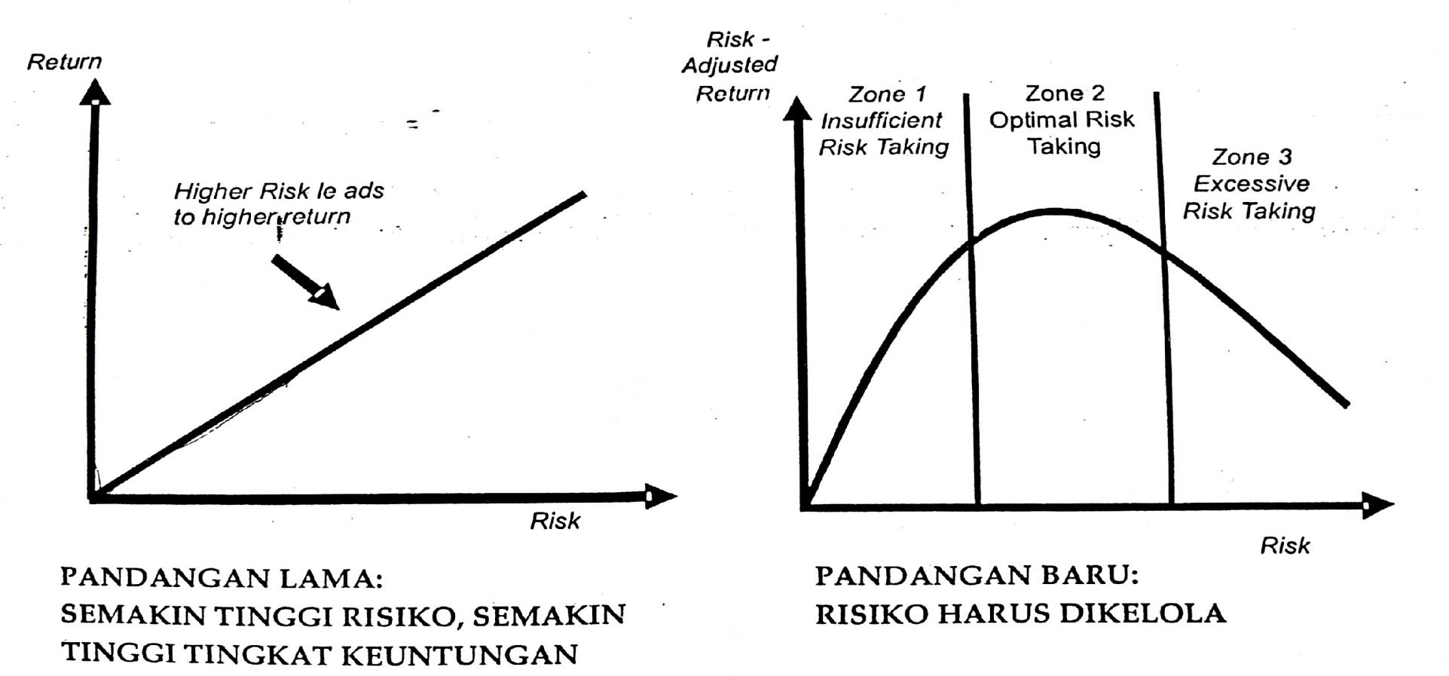
Hubungan Risiko dan Tingkat Keuntungan (Return)

Slide 3
Definisi dan Pengertian Risiko
Manajemen risiko organisasi adalah suatu sistem
pengelolaan risiko yang dihadapi oleh organisasi secara komprehensif untuk tujuan meningkatkan nilai
perusahaan.
Manajemen risiko adalah seperangkat kebijakan,
prosedur yang lengkap,yang dipunyai organisasi,untuk
mengelola,memonitor, dan mengendalikan eksposur
organisasi terhadap risiko).
Enterprise Risk Manajemen adalah kerangka yang
komprehensif, terintegrasi, untuk mengelola risiko
kredit,risiko pasar,model ekonomis,transfer risiko,untuk memaksimumkan nilai perusahaan

Slide 4
Manajemen risiko organisasi mempunyai elemen-elemen :
01
Identifikasi Misi
Menetapkan tujuan manajemen risiko
02
Penilaian Risiko Dan Ketidakpastian
Mengidentifikasi dan mengukur risiko
03
Pengendalian Risiko
Mengendalikan risiko melalui diversifikasi, asuransi, hedging, penghindaran
04
Pendanaan Risiko
Bagaimana membiayai manajemen risiko
05
Administrasi Program
Administrasi organisasi, seperti manual, dan sebagainya

Slide 5
Kerangka Manajemen Risiko Organisasi
PROSES MANAJEMEN RISIKO ORGANISASI:
1. PERENCANAAN :
Penetapan tujuan misi
Penetapan target penyusunan kebijakan
2. PELAKSANAAN :
Identifikasi dan Pengukuran Risiko
Manajemen Risiko : asuransi, diversifikasi,
hedging, penghindaran dan sebagainya
Organisasi Manajemen Risiko : struktur
organisasi, staffing, insentif, dan sebagainya
3. PENGENDALIAN
Evaluasi, pelaporan, komunikasi, umpan balik
PRASARANA LUNAK
Budaya Risiko
Dukungan Manajemen
PRASARANA KERAS
Teknologi Informasi
Prasarana Fisik Lainnya
MAKSIMISASI NILAI PERUSAHAAN

Slide 6
ELEMEN MANAJEMEN RISIKO ORGANISASI
Prasarana Manajemen Risiko
Prasarana Lunak beberapa isu yang berkaitan dengan penyiapan prasarana lunak untuk manajemen risko yaitu : 1. mengembangkan budaya sadar risiko untuk anggota organisasi 2.Dukungan manajemen
Mengembangkan Budaya Sadar Risiko Tujuan dari budaya sadar risiko adalah agar setiap anggota organisasi sadar adanya risiko, dan mengambil keputusan tertentu dengan mempertimbangkan aspek risikonya
Dukungan Manajemen Sama seperti program lainnya, dukungan manajemen khususnya manajemen puncak terhadap program manajemen risiko penting diberikan. Bentuk dukungan bias eksplisit maupun implisit
Prasarana keras Disamping prasarana lunak, prasarana keras juga perlu disiapkan. Contoh prasarana keras yang perlu disipkan adalah ruangan perkantoran, computer, dan prasarab fisik lainnya, prasarana fisik tersebut perlu dipersiapkan agar pekerjaan manajemen risiko berjalan sebagaimana mestinya

Slide 7
Proses Manajemen Risiko
Perencanaan Perencanaan manajemen risko bias dimulai dengan menetapkan visi, misi, dan tujuan yang berkaitan dengan manajemen risiko. Kemudian perencanaan manajemen risiko bisa diteruskan dengan penetapan target, kebijakan dan prosedur yang berkaitan dengan manajemen risiko
Pelaksanaan Pelaksanaanmanajemen risiko meliputi aktivitas operasional yang berkaitan dengan manajemen risiko. Proses identifikasi dan pengukuran risiko, kemudian di teruskan dengan manajemen (pengelolaan) risiko yang merupakan aktivitas operasional yang utama dari manajemen risiko
Pengendalian Tahap berikutnya dari proses manajemen risiko adalah pengendalian yang meliputi evaluasi secara periodic pelaksanaan manajemen risiko, output pelaporan yang dihasilkan manajemen risiko, dan upan balik (feedback)

